Slide 1
Kinect를 이용한 수화번역기
지도교수: 정인환
기 업: 소프트프렌즈
팀 명: DSLR
팀 원: 박정호 김면중
권순일 문대식
Notes:
안녕하십니까. 저는 DSLR조의 발표자 000입니다. 저희 조의 주제는 Kinect를 이용한 수화번역기 입니다. 저희 조는 정인환 교수님의 지도 아래 박정호, 김면중, 권순일, 문대식 4명으로 구성되어 있습니다. 참고로 저희는 중소기업청에서 하는 산학연공동개발사업에 참여하고 있습니다.

Slide 2
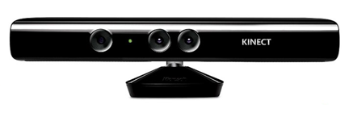
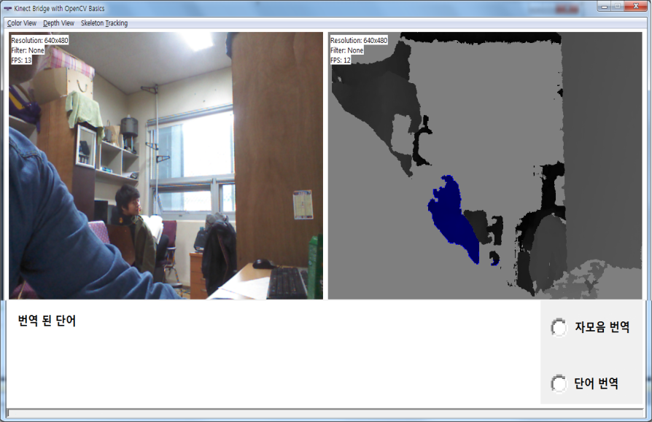
수화번역 시스템 구조
수화번역시스템
학습
수화 검출기
번역
수화 DB

Slide 3
현재 진행 상황
일련 번호 | 내 용 | 세부 추진 일정 (월) |  |  |  |  |  |  |  |  |  |  |  | 상 세
 |  | 3 |  |  |  | 4 |  |  |  | 5
1 | 자료수집 & Study |  |  |  |  |  |  |  |  |  |  |  |  | KINCET 관련 API Study 및 관련 논문 검색
2 | Demo(ver.1.0) |  |  |  |  |  |  |  |  |  |  |  |  | UI설계 및 구현 Kinect 영상 출력
3 | Demo(ver.2.0) |  |  |  |  |  |  |  |  |  |  |  |  | 손 위치 및 손가락 인식 - 거의 완료
4 | Demo(ver.3.0) |  |  |  |  |  |  |  |  |  |  |  |  | 특정 제스처 검출
5 | DSLR(ver.1.0) |  |  |  |  |  |  |  |  |  |  |  |  | 수화DB와 연동하여 수화 검출 & 새로운 수화 학습
6 | 수화DB구축
7 | Debugging & Test

Slide 4
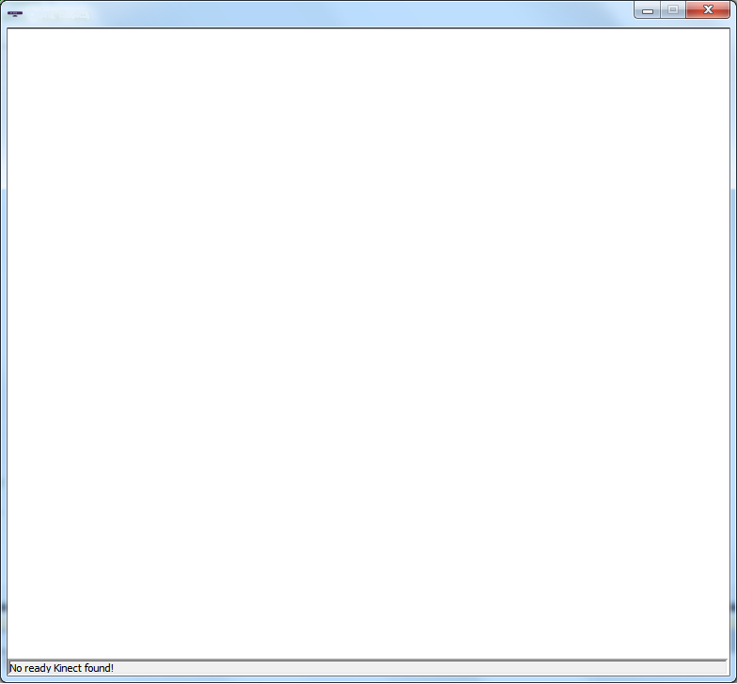
예상 결과물 – 메뉴 화면
Kinect를 이용한
학습하기
수화 번역 시스템
자모음 및 단어 학습
D S L R
번역하기
자모음 및 단어 번역

Slide 5

예상 결과물 – 자모음 및 단어 학습
Start
Stop

Slide 6

예상 결과물 – 자모음 및 단어 번역

